Slide 1
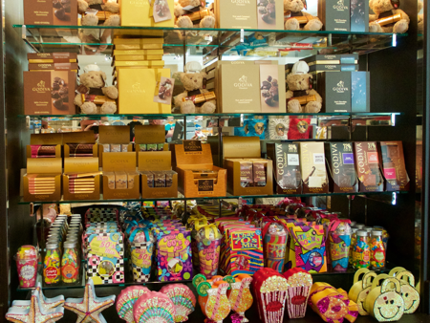
UN EJEMPLO DE RESTA CON DENOMINADORES COMUNES
Vendes dulce …

Slide 2
Cada contenedor tiene 8 recipientes
Cuando describes cuantos contenedores tienes para vender, tu DENOMINADOR es 8.
Ese es el número de partes en que el entero está dividido.
8 recipientes

Slide 3
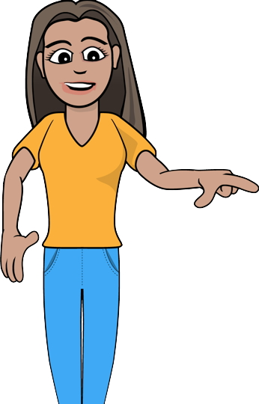
Si no sabías, ahora sabes
Un recipiente es una caja o un espacio encerrado para guardar cosas.
Un contenedor es un objeto como una caja, un
cajón o un bote que puede guardar algo.
Puedes tener contenedores dentro de
contenedores, como cajas dentro de cajas.

Slide 4
AHORA QUE REGRESAR AL PROBLEMA

Slide 5
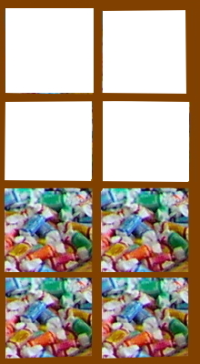
Aquí están 28/8 contenedores.
Esto también puede ser escrito como
28
8
O como 3
4
8
O como 3 ½

Slide 6
Otra vez, aquí están 28/8 contenedores.
Si restas 4/8

Slide 7
Tienes 28/8 – 4/8
Si todavía no estas seguro de la respuesta, cuenta el número de los recipientes.

